Slide 1
动态二进制翻译测试
李旭
2021.11.19

Slide 2
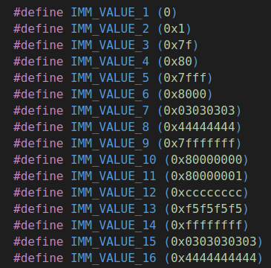
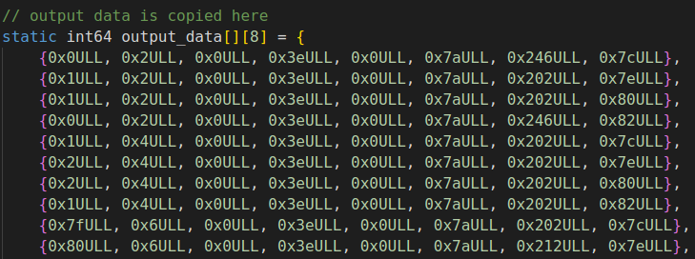
单元测试：DBT_UT
输入
输出

Slide 3
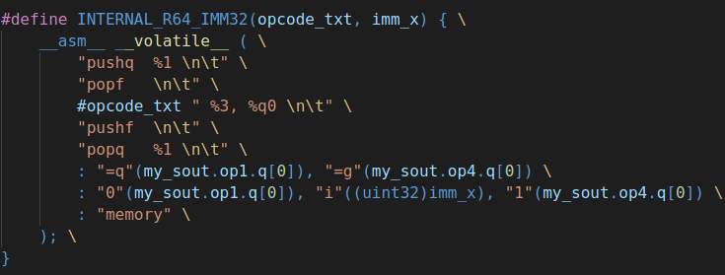
单元测试：DBT_UT
1.内联汇编实现, 由于编译器优化等因素导致实际使用的寄存器是不知道

Slide 4
单元测试：DBT_UT
1.指令统计: 380 条
1.1 arith: 17 条
1.2 farith: 33 条
1.3 fctrl: 7 条
1.4 fldst: 11 条
1.5 jcc: 37 条
1.6 logic : 17 条
1.7 mmx: 24 条
1.8 mov: 7 条
1.9 rflag: 35 条
1.10 string: 20 条
1.11 xmm: 172 条

Slide 5
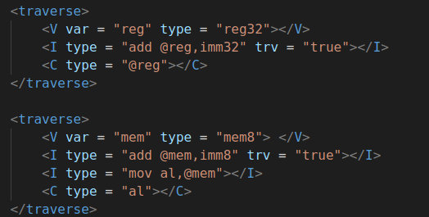
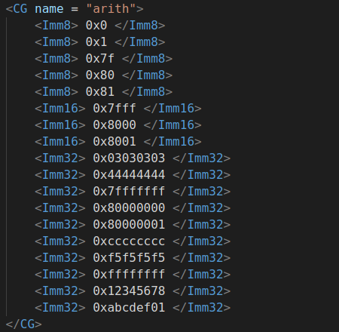
单元测试：BTRTG
1. xml语法的模板，把立即数，寄存器用xml的元素包起来
2.解析模板，生成NASM格式的汇编指令。

Slide 6
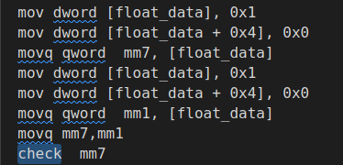
单元测试：BTRTG
生成NASM格式的汇编指令。
1. 对mm7和mm1赋值，测试movq指令，直接对寄存器进行操作
2. movq指令执行后使用宏check直接检查寄存器的值。

Slide 7
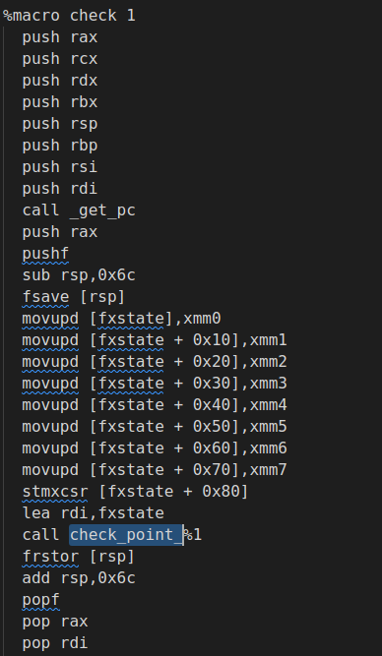
单元测试：BTRTG
1. check宏对fsave,frstor有依赖，由于fsave,frstor的实现有问题，导致使用fpu寄存器的指令测试出错，不使用fpu寄存器的指令没影响。

Slide 8
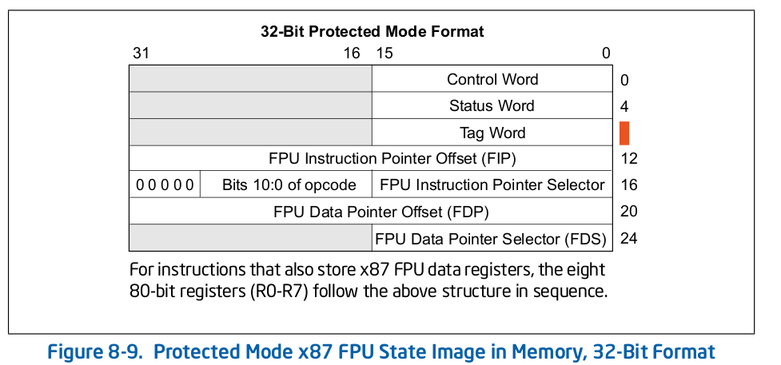
单元测试：BTRTG
x86中fsave指令的语义：所保存的值。

Slide 9
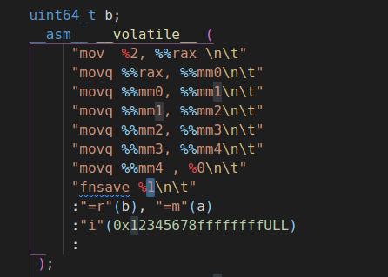
单元测试：BTRTG
1.使用内联汇编测试fsave指令，发现latx中，fsave保存的control word,status word,tag word字段与x86不一致，保存R0~R7寄存器的值也与x86不一致。

Slide 10
单元测试：BTRTG
2.指令统计:352 条
2.1 General-Purpose： 121 条
2.2 MMX: 40 条
2.3 SSE: 71 条
2.4 SSE2:69 条
2.5 x87-FPU: 51 条
主要没通过的测试指令是MMX 和x87-FPU指令。

Slide 11
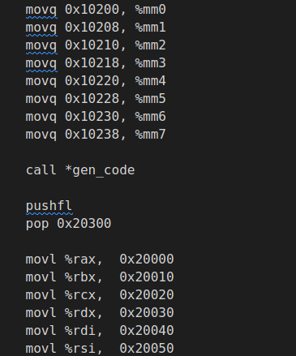
单元测试：LATIVE
1.使用keystone汇编框架
2.执行指令块之后，比较指令块执行前后所保存的上下文，
3.使用RPC框架（C/S），x86和loongarch执行结果实时比对。
4.普通指令：205 条，x87指令在x87分支单独测试

Slide 12
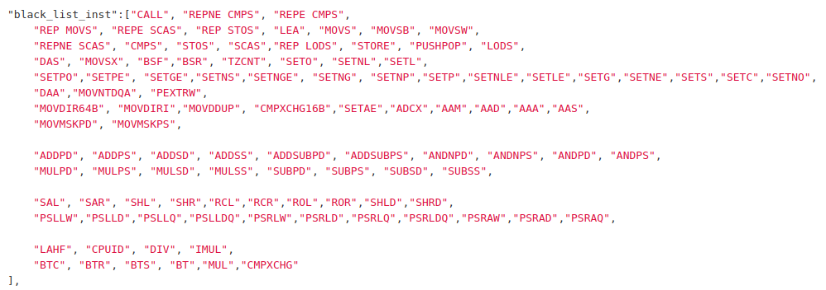
单元测试：LATIVE
对于存在未定义行为的指令，某些情况下会导致结果的不同，
在随机到未定义行为时，lative将停止测试并报告指令错误，
为了使lative不被未定义行为影响，在测试时会屏蔽存在未定义行为的指令
，以及一些不能够进行随机测试的指令。
（部分不能进行随机测试的指令可在单独处理后进行测试）

Slide 13
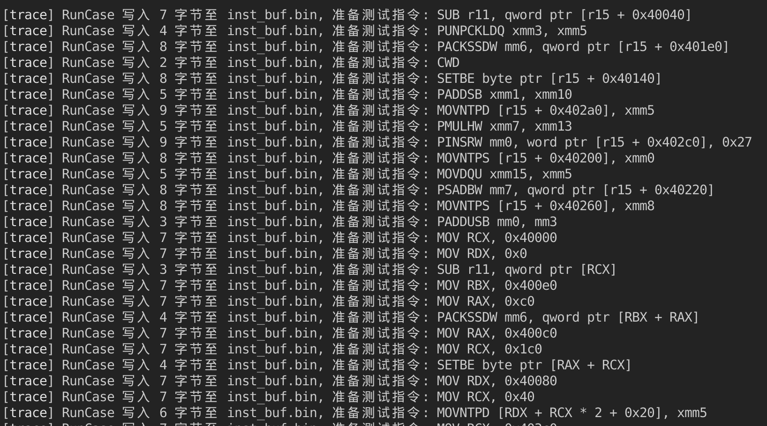
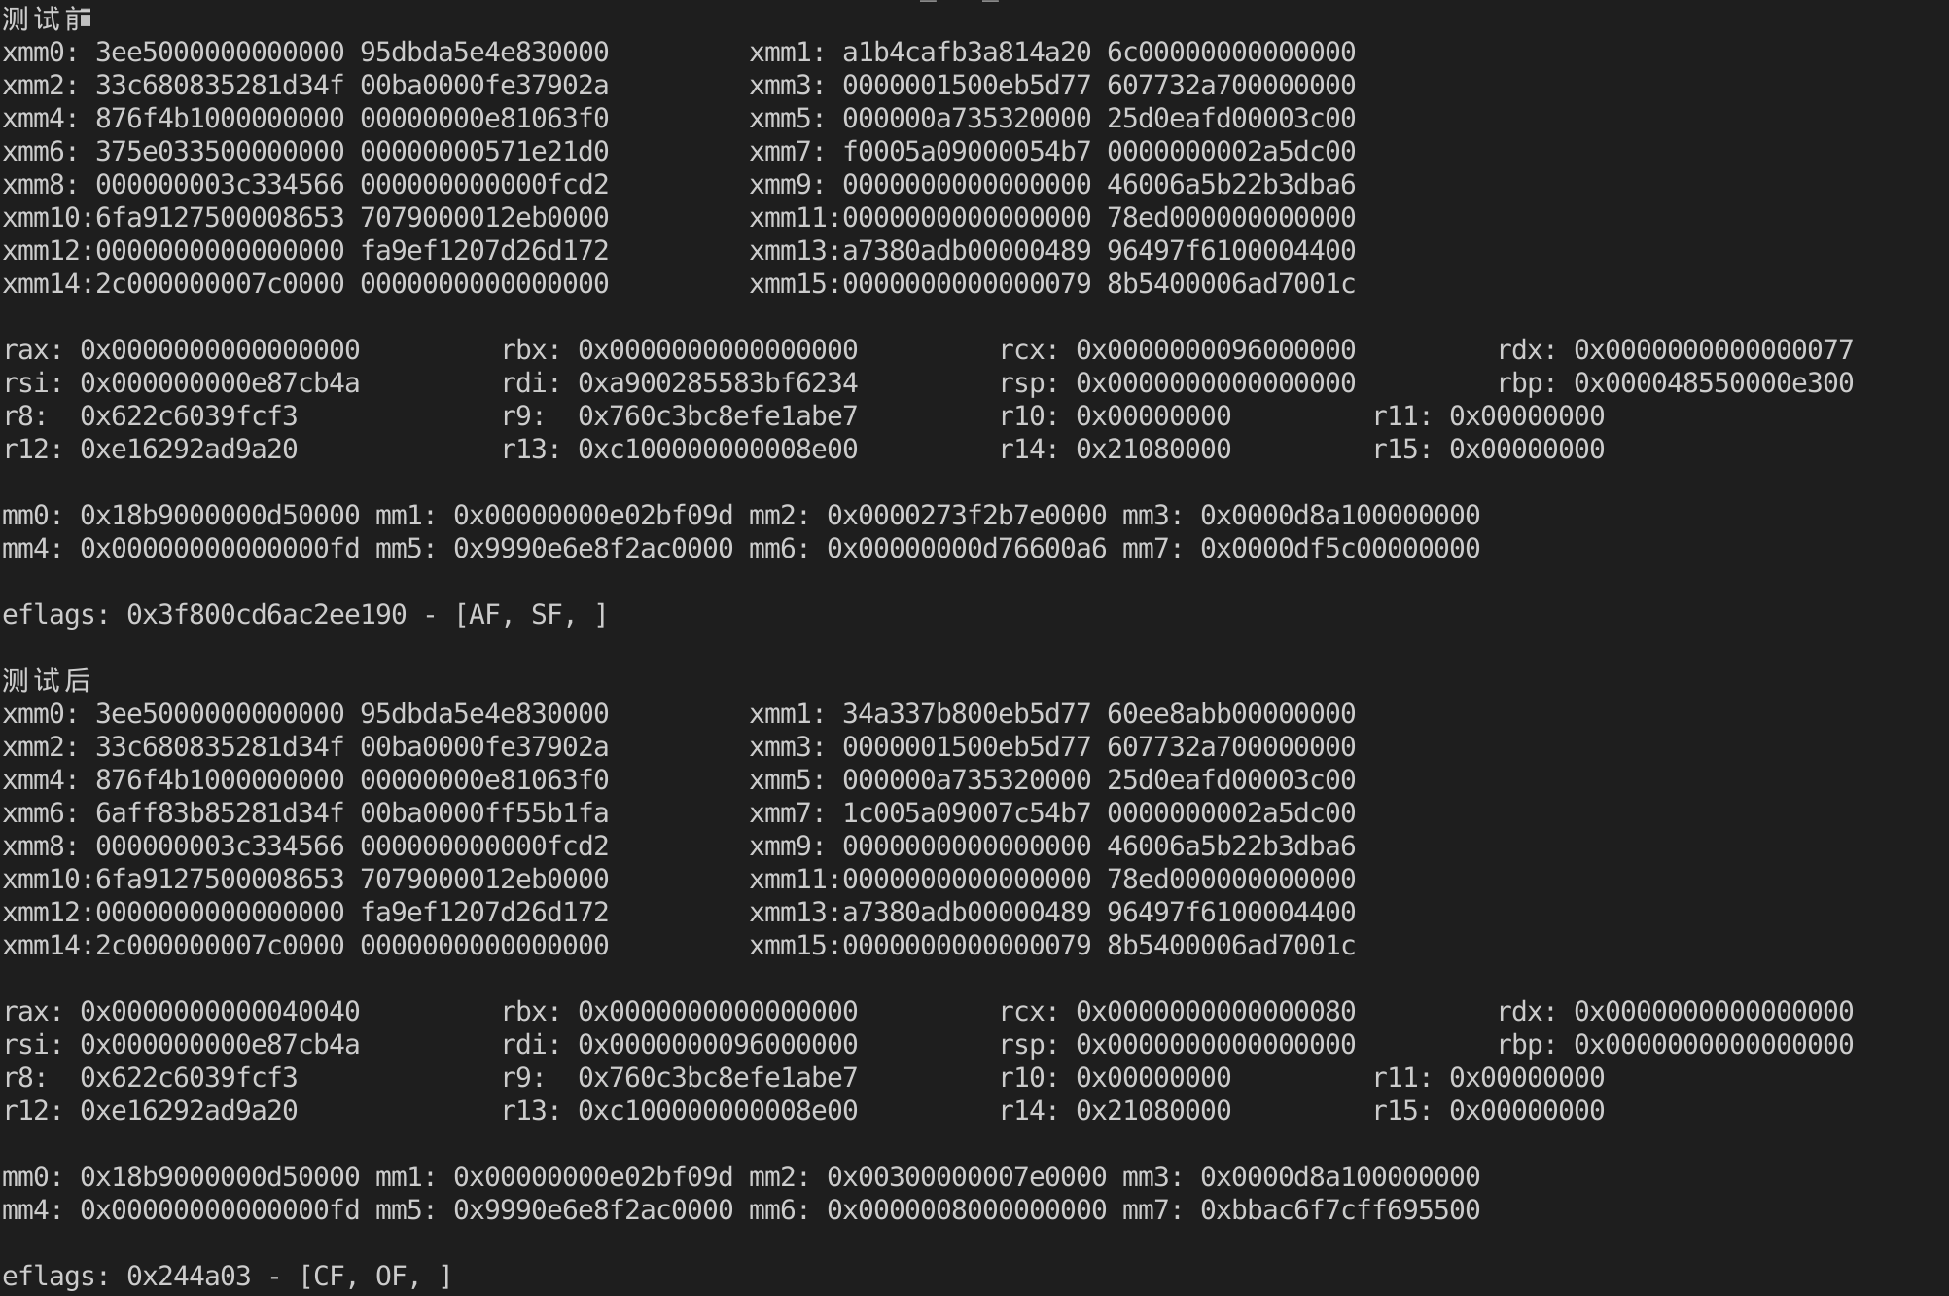
生成的代码块
运行前后结果

Slide 14
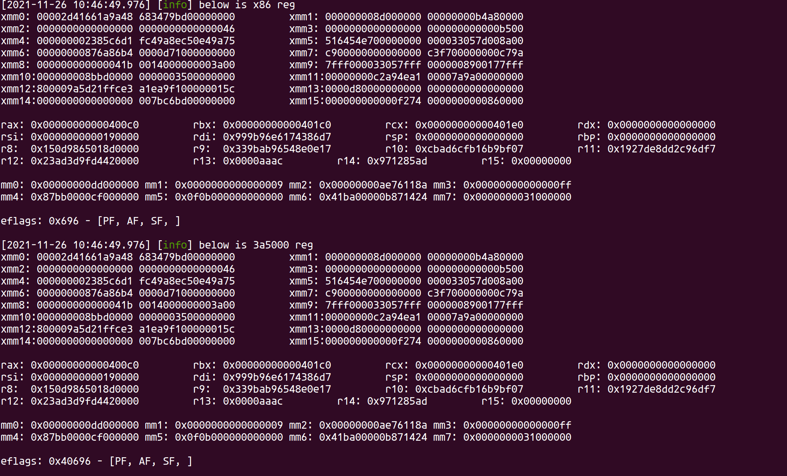
将x86和3a5000结果进行对比：

